Slide 1

Проект «Маркерный настенный плоттер»
Выполнил: Наумов Максим Геннадьевич
Руководитель проекта: Мазуров Максим Олегович

Slide 2
Цели проекта
Создать устройство, способное напрямую наносить изображения на вертикальных поверхностях.
Создать приложение для перевода изображений в схему для печати плоттера

Slide 3
Задачи проекта
Исследовать Маркерный плоттер
Проанализировать рынок
Выбрать электрические компоненты, разработать электрическую схему
Придумать формат файла схемы для плоттера
Запрограммировать устройство
Смоделировать детали устройства
Собрать и протестировать прототип
Написать утилиту для генерации схем

Slide 4
Актуальность проекта
Маркерный настенный плоттер позволяет экономить время путём автоматизации переноса изображений на вертикальные поверхности с помощью прямой печати.

Slide 5
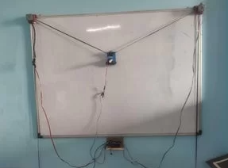
Анализ рынка
Коммерческих реализаций конкурентов не было найдено, хотя среди Ардуино самоделок есть популярный вариант, основным недостатком является громоздкость и сложность масштабирования конструкции.

Slide 6
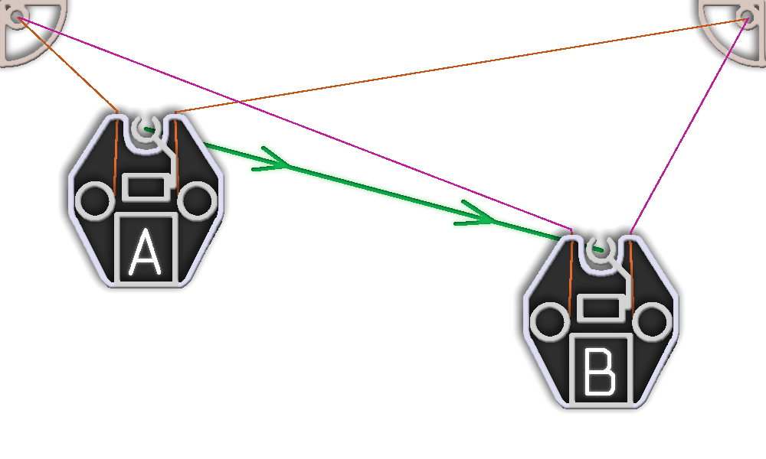
Описание проекта
Устройство позволяет переносить изображения на вертикальные поверхности с помощью тросовой подвесной системы передвижения по рабочей области.

Slide 7
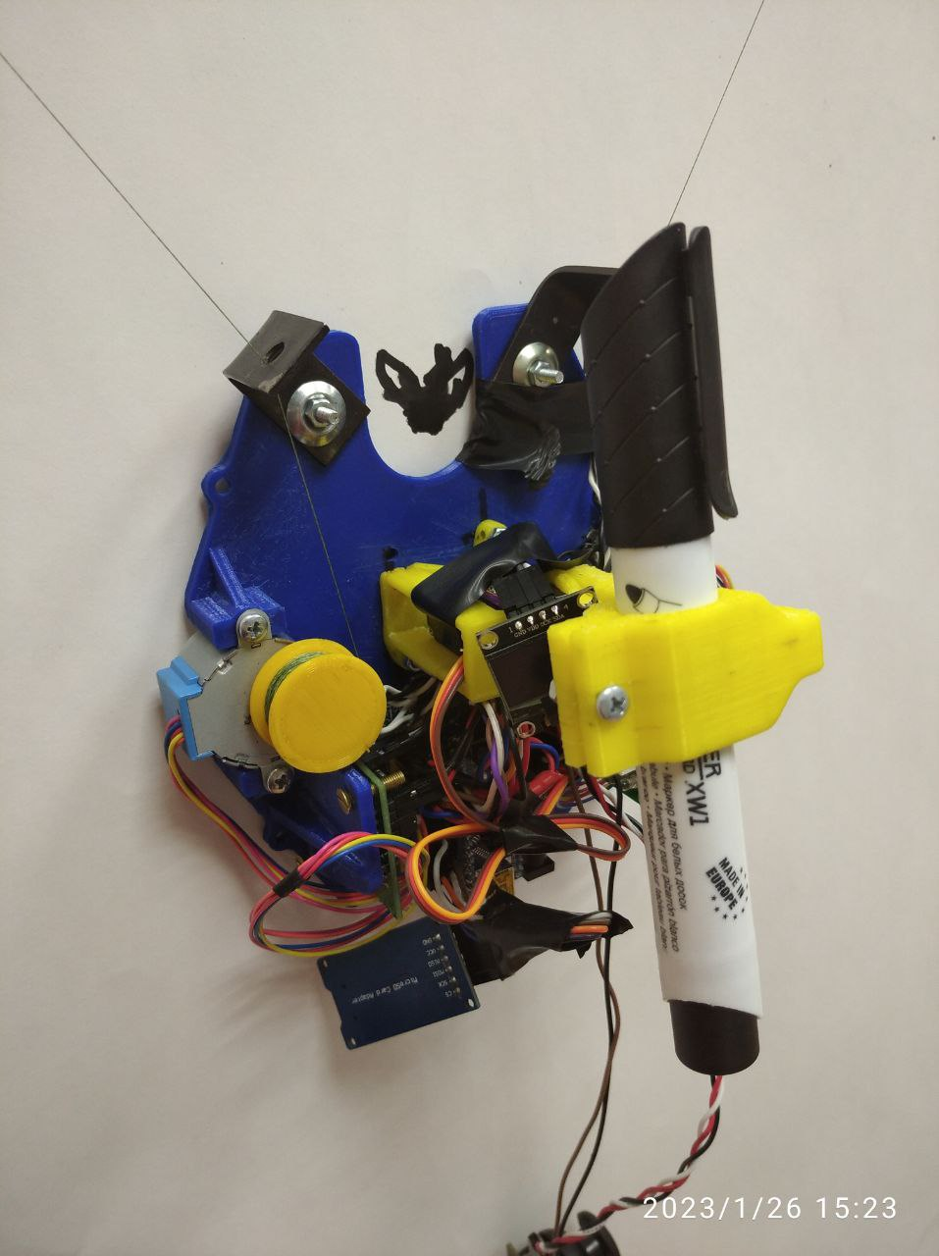
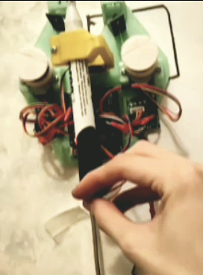
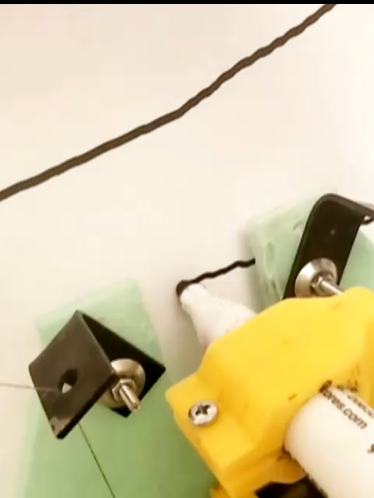
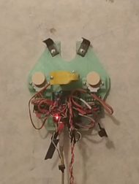
Фото и видео прототипов

Slide 8
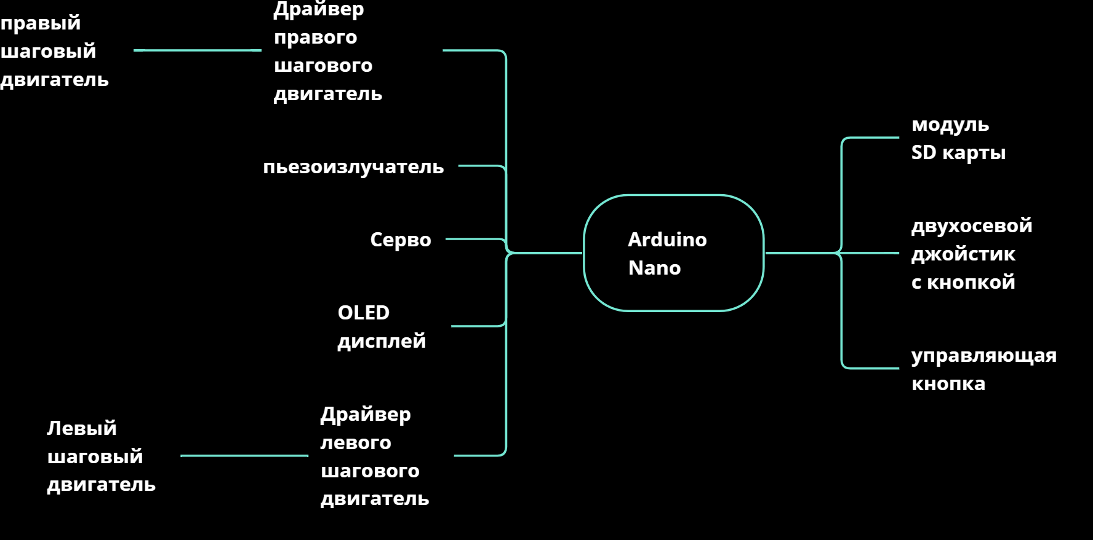
Функциональная схема

Slide 9
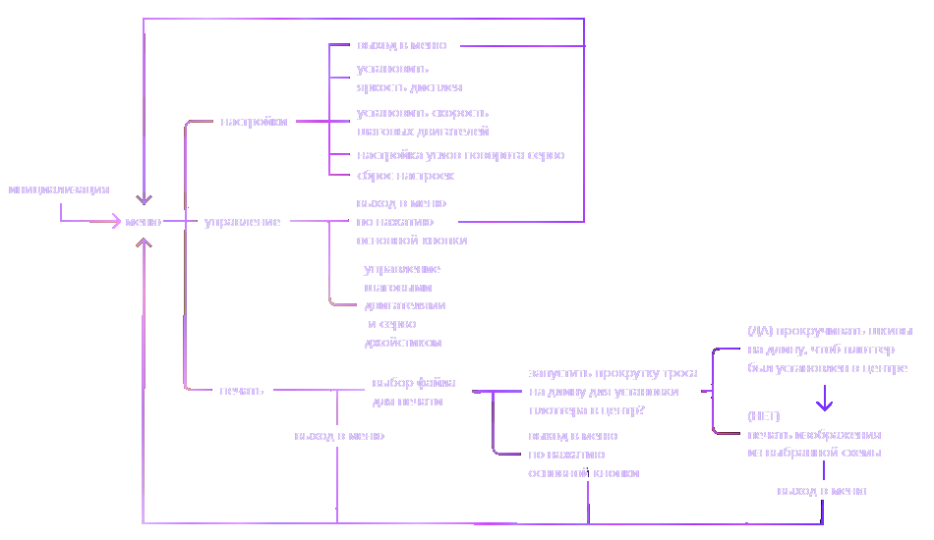
Алгоритм плоттера

Slide 10
Список электронных компонентов
Шаговый мотор 28BJ-48 5V
Драйвер Шагового мотора ULN2003AN
Плата управления Arduino Nano
Шилд Troika Shield Nano
Модуль Джойстика ky-023
Модуль Arduino SD Card

Slide 11
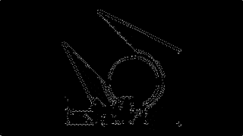
Программа для создания файла схемы из изображения
Схема – формат файла содержащий в себе последовательность команд.

Slide 12
Формат схемы
Формат схемы основан на Gcode, но упрощён и модифицирован.
Первая строчка любой схемы – указание размера холста. C<шир.>X<выс.> указывает плоттеру размер его рабочей области.
P<D, U, O> - опустить, приподнять, повернуть для замены маркера держатель.
X<x>Y<y> - переместиться на x y относительно центра холста.

Slide 13
Результаты
Разработано и создано устройство, позволяющее наносить изображение на вертикальных поверхностях.
На данный момент проект закончен на 80% Планируется улучшить утилиту создания схем до приложения. Оптимизировать алгоритмы плоттера и построения схем.

